Slide 1
UNIDADE 3: AUDITORIA DE SISTEMAS

Slide 2
TÓPICO 1: FUNDAMENTOS DE AUDITORIA DE SISTEMAS TÓPICO 2: TIPOS DE AUDITORIAS TÓPICO 3: NORMAS E PADRÕES DE SEGURANÇA

Slide 3
CONCEITOS DE AUDITORIA
É um exame sistemático das atividades desenvolvidas em uma empresa ou em um setor específico e tem como objetivo verificar, validar se essas atividades estão de acordo com as disposições que foram previamente planejadas ou se foram implementadas com eficácia e se estão adequadas. Resumindo, consiste basicamente em se fazer um checklist em cima de um padrão pré-estabelecido, esse checklist vai acompanhar o andamento das atividades para verificar se o andamento está seguindo as normas que foram definidas anteriormente.

Slide 4
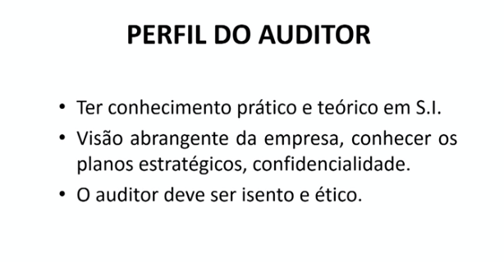
Quem é o auditor?

Slide 5
Tipo de auditoria
Interna – composta pelos próprios funcionários da empresa que são treinados conforme os objetivos de segurança da empresa, a vantagem de se usar esse tipo de auditoria é que ele já conhece a cultura organizacional, como a empresa trabalha, como as equipes trabalham, conhece os sistemas, então facilita um pouco o processo de auditoria, mas trás como desvantagem a pessoa estar nesse ambiente e não ser imparcial como deve ser.
Externa – empresa externa contratada especificamente para realizar a auditoria.
Ambiente
Sistema de informação
Processo

Slide 6
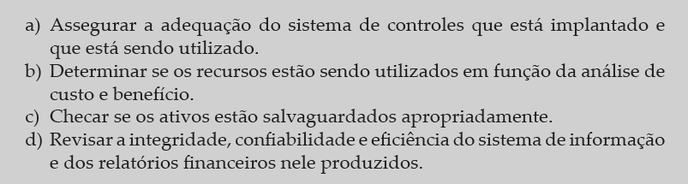
Os objetivos da auditoria tem em vista:

Slide 7
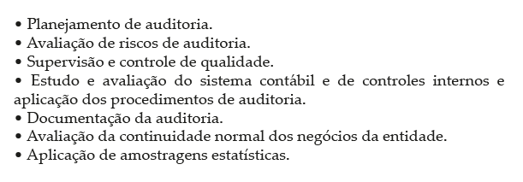
ORGANIZAÇÃO DE TRABALHO DA AUDITORIA DE TI
O processo de organização dos trabalhos de auditoria de tecnologia de informações segue a norma de execução de trabalhos.

Slide 8
PLANEJAMENTO
Como o trabalho de auditoria representa processo contínuo de
avaliação de risco ao qual se adicionam as experiências individuais
dos profissionais e a evolução da prática e metodologias, aliadas aos resultados dos trabalhos e processos de negócios, anteriormente objetos de avaliação dos auditores, o planejamento é caracterizado para evitar quaisquer surpresas que possam acontecer tanto nas atividades empresariais, objetivo de auditoria, como também em relação à responsabilidade dos auditores.

Slide 9
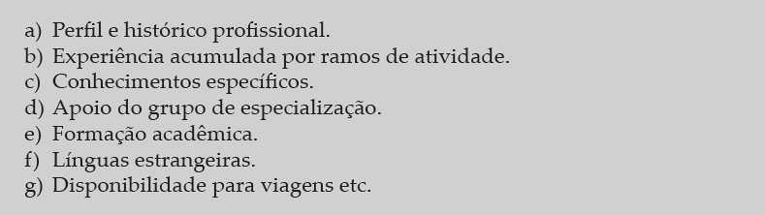
ESCOLHER A EQUIPE
Um planejamento detalhado e atualizado com base nas principais
mudanças de negócio permite indicar o perfil básico da equipe de auditoria TI.

Slide 10
EXECUÇÃO DE TRABALHOS E SUPERVISÃO
As tarefas deverão ser realizadas por auditores que tenham formação, experiência e treinamento adequados no ramo de especialização. A questão de supervisão é inerente ao processo de auditoria para garantir a qualidade e certificar que as tarefas foram adequadamente feitas. Isto ainda permite cobrir os riscos prováveis identificados.

Slide 11
REVISÃO DOS PAPÉIS DE TRABALHOS
Como tarefa para atingir a qualidade exigida pelas práticas de auditoria, os papéis de trabalhos são revisados pelos superiores, que têm a incumbência de assinar junto com seus subordinados o cumprimento de cada passo de auditoria
concluído.

Slide 12
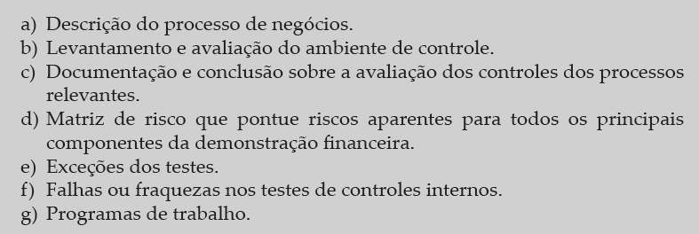
ATUALIZAÇÃO DO CONHECIMENTO PERMANENTE
Entre as informações relevantes destacam-se:

Slide 13
EXERCÍCIOS PÁGINA 204

